Slide 1
20ª Reunión de la Comisión Hidrográfica Mesoamericana y del Mar Caribe Informe Nacional de la República de Guatemala
Estado miembro de la MACHC

Slide 2
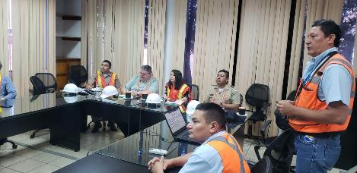
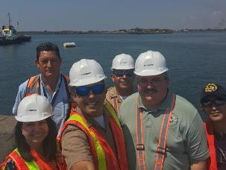
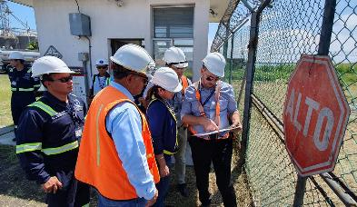
Logros más importantes durante el año (tres máximo)
Del 11 al 15 de marzo, se tuvo la visita técnica de la OHI al Estado de Guatemala, con el objeto de evaluar y fortalecer las capacidades en materia hidrográfica.
Del 03 al 05 de junio, se llevó a cabo el levantamiento hidro-oceanográfico en ZEE del pacífico de Guatemala, con el objeto de identificar la ruta marítima para la futura instalación de cable submarino de fibra óptica, así como en la dársena del Puerto Quetzal, Escuintla.
19 al 28 de Octubre se realizó la Auditoria al Estado de Guatemala en cumplimiento al Codigo III del Convenio SOLAS.

Slide 3
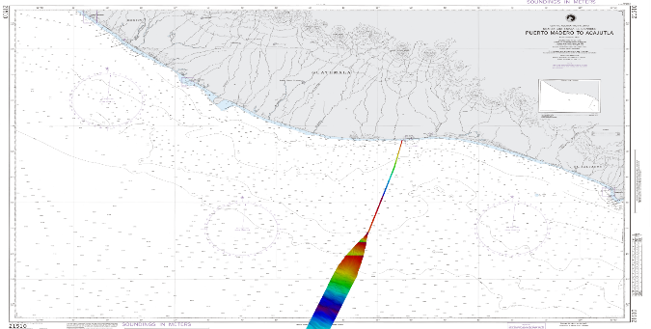

Slide 4
Retos y/u obstrucciones más importantes (tres máximo) (Tal como falta de Construcción de Capacidad
Adquisición de equipos, software hidrográfico así como una embarcación hidrográfica.
Crear las capacidades para iniciar en la generación de cartografía náutica de las aguas jurisdiccionales de la República de Guatemala.
Aumentar la participación por parte de representantes del Estado de Guatemala, en proyectos de creación de capacidad de la OHI y otras entidades internacionales (IALA, OMI, COI etc)

Slide 5
Planes más importantes que afectan la región (tres máximo) (Cartas Náuticas, levantamientos hidrográficos, capacitación, otros)
Proyecto PNUD “Hacia una gestión conjunta basada en los ecosistemas del gran ecosistema marino de la costa del Pacífico centroamericano PACA”
Observatorio Oceanográfico MAGA-MINDEF-USAC/CEMA
Iniciativa de investigación biológica y oceanográfica en el litoral pacífico (cañon submarino) de la República de Guatemala, en coordinación con el Museo de Historia Natural de Francia.

Slide 6
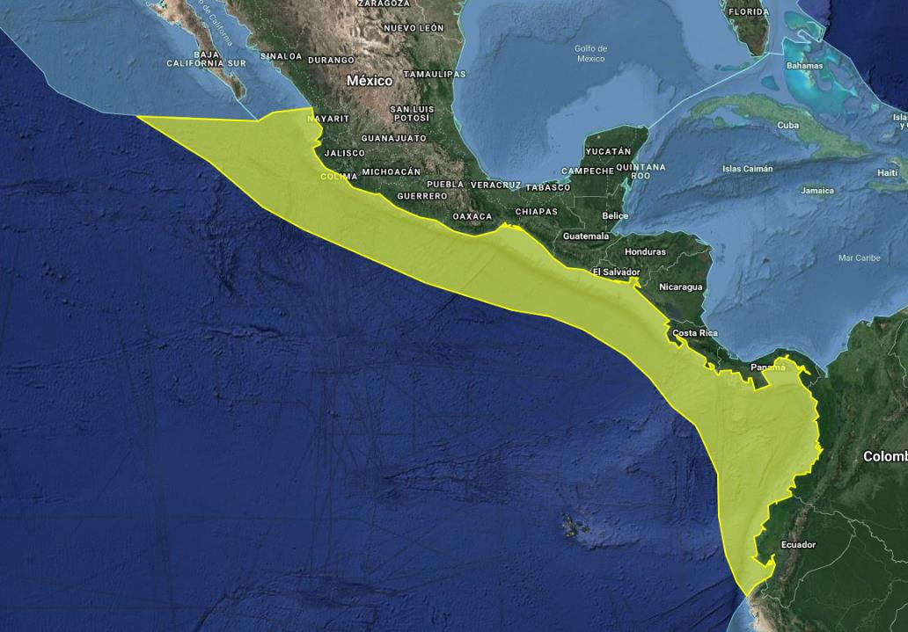

Slide 7
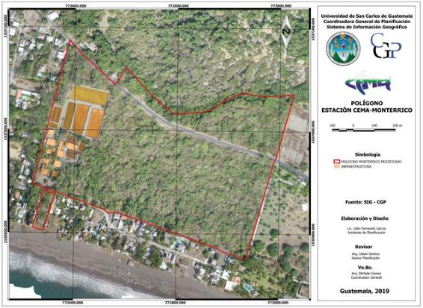
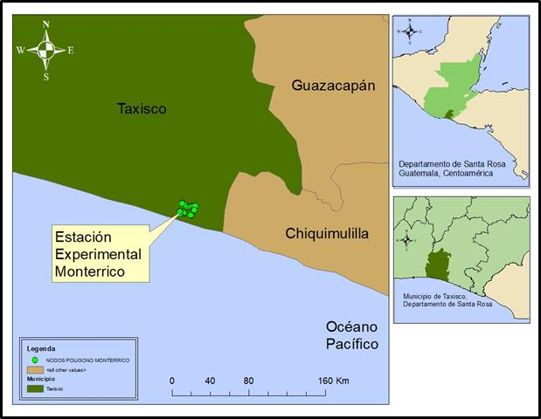

Slide 8
2 recomendaciones más importantes para el plenario de la MACHC (Criterio: mayor impacto regional colectivo, retorno de la inversión, potencial para aprovechar recursos / asociaciones)
¿Cuál es su mayor prioridad de construcción de capacidad que recomienda para la consideración de financiamiento del IHO CB (Fase 1)? (Seleccione uno)
Seminario de Conciencia Hidrográfica (reunión previa-MACHC)
¿Cuál es su mayor prioridad de creación de capacidad (Fase 2)
Capacitación para Cartógrafos y de control vertical (mareas)

Slide 9
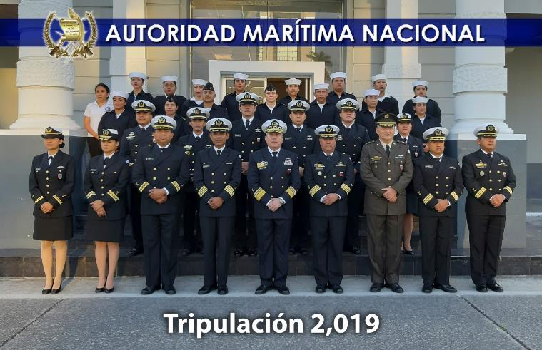
MUCHAS GRACIAS / THANK YOU

